Slide 1
금융상품 판매서류 컴플라이언스 검증 AI Copilot
불완전판매 위험을 '판매 전에' 잡아내는 결정론적 검증 엔진
한 건의 판매에는 서류가 4종 있습니다. 위반은 서류 하나가 아니라 서류 사이에서 드러납니다.
적합성 진단표의 '안정형'과 상품설명서의 '1등급'은 각각 보면 정상입니다. 두 서류를 맞대어야 비로소 부적합 판매가 보입니다.
제8회 KB Future Finance A.I. Challenge | 팀명: 주식손절못함

Slide 2
문제 정의
서류 하나만 보면 원리적으로 잡을 수 없는 위반이 있다
문제 정의·필요성
① 위반은 서류 사이에 있다
진단표: 고객 투자성향 '안정형'
상품설명서: 위험등급 '1등급'
→ 각 서류는 정상. 대조해야 위반
금소법 17조 적합성원칙 위반 소지
② 사람이 눈으로 대조한다
판매 1건 = 서류 4종 교차 확인
고객 성향·상품 등급·설명일·계약일·서명
건수가 쌓이면 누락이 발생
사후 분쟁 시 입증 부담은 판매사
③ 서류 형태가 제각각
전자 PDF · 스캔본 · 모바일 스크린샷
비대면은 확인서가 계약서에 통합
위험등급이 표 안 체크(✓)로만 표시
→ 텍스트 추출만으로는 못 읽는다
불완전판매가 성립하면 판매사는 배상·제재를 부담합니다. 그런데 위반의 상당수는 '서류 간 불일치'라, 서류를 한 장씩 검토하는 방식으로는 구조적으로 놓칩니다.
· 금융소비자보호법(2021 시행)은 적합성·설명의무 등 6대 판매원칙과 입증책임을 판매사에 부과합니다.
· 비대면 채널이 늘며 서류가 전자·통합 양식으로 다양해져, 사람이 형태별로 확인하는 부담이 커졌습니다.

Slide 3
문제의 규모
불완전판매 민원은 급증했고, 그 비용은 이미 판매사가 치르고 있다
문제 정의·필요성
11만 6,338건
2024년 금융민원 총계
전년 대비 +24%
+53.3%
은행 권역 민원 증가
24,043건 · ELS 불완전판매가 주원인
+1,048%
펀드·방카슈랑스 민원 증가
신탁은 +1,459%
약 1조 3,000억
홍콩 ELS 자율배상 규모
5개 은행 합계
이 문제는 KB국민은행이 직접 겪었습니다
홍콩H지수 ELS 불완전판매로 금감원 검사 대상이 된 5개 은행:
KB국민 · 신한 · 하나 · NH농협 · SC제일
과징금은 최초 약 4조원으로 산정된 뒤 논의를 거쳐
6,000억원 수준으로 조정 (2026.7 기준 심의 진행)
제재 근거는 '판매 과정'입니다
금소법 제57조 — 위반 관련 계약으로 얻은 수입의 50% 이내 과징금
즉 상품이 손실을 냈다는 사실이 아니라
적합성·설명의무를 지켰는지가 제재를 가른다
→ 판매 시점의 서류가 곧 방어 근거이자 위험 지점
출처: 금융감독원 2024년 금융민원 통계(2025.4 보도) · 홍콩 ELS 제재 관련 보도(2026.6~7). 과징금 규모는 심의 진행에 따라 변동될 수 있습니다.

Slide 4
실제 사건에 대입하면
홍콩 ELS 배상비율을 가른 항목이 곧 우리 검사 항목이다
활용 가능성
홍콩 ELS 배상비율 산정 항목 | 배상 가산 | 대응하는 우리 검사 | 서류로 판단 가능한가
설명의무 위반 | 기본 20% | EXP-001 · DATE-001 · ACK-001 | 가능 — 설명 항목·설명일·서명 확인
적합성 원칙 위반 | +10%p | FIT-001 | 가능 — 진단표 성향 ↔ 설명서 등급 대조
부당권유 금지 위반 | +10%p | ADV-001 | 가능 — 원금보장·확정수익 표현 검출
고령자 보호기준 미준수 | +15%p | REC-001 | 가능 — 녹취 의무 대상 여부 표시
우리 규칙은 임의로 고른 것이 아닙니다
실제 분쟁에서 배상비율을 결정한 네 가지 항목이
그대로 우리 검사 항목과 대응합니다
즉 '실무에서 문제가 된 지점'을 검사하도록 설계했습니다
설명의무는 3개 규칙으로 나눠 더 세밀하게 봅니다
판매 시점에 걸렀다면
배상비율 산정 항목 = 판매 서류에 남는 흔적
성향과 등급의 불일치, 빠진 서명, 뒤집힌 날짜는
모두 계약 전에 확인할 수 있는 것들입니다
사후 배상 산정이 아니라 사전 차단이 목표입니다
출처: 홍콩 ELS 분쟁조정 배상비율 산정기준 관련 보도(2024~2026). 배상비율은 개별 사안별로 달라집니다.

Slide 5
기존 접근과의 차별점
역대 본선 진출작은 모두 '문서 하나' 또는 '규정↔규정'을 본다
창의성·효과
회차 | 과제 | 검증 대상 | 우리와의 차이
4회 입상 | 「cheKB」 계약서 독소조항 검토 AI | 계약서 1종 내부 조항 | 문서 간 대조 없음
4회 입상 | 「KB Sallow」 직원 맞춤 법률 비서 | 법령 검색·요약 | 제출 서류를 보지 않음
7회 입상 | 금융 규제·법규 준수 모니터링 | 내부규정 ↔ 변경 규제 | 고객 판매 건이 아님
제안 | 판매서류 컴플라이언스 Copilot | 서류 4종 ↔ 서류 4종 ↔ 법령 | 문서 간 교차 검증 (신규)
왜 교차 검증이 창의적인가
단일 문서 분석으로는 '적합성 위반'을 정의할 수 없다
고객 정보(진단표)와 상품 정보(설명서)가 다른 문서에 있기 때문
설명일 > 계약일(선후 역전)도 두 문서를 봐야 성립
→ 문제 자체가 교차 검증을 요구한다
판정은 AI가 하지 않는다
LLM은 '읽기'만, 판정은 결정론적 규칙
같은 서류·같은 정책이면 언제나 같은 결과
규제 도구에서 재현 불가능한 판정은 쓸 수 없다
7회 입상작이 강조한 'XAI·근거 투명성'을 코드로 강제

Slide 6
솔루션 개요
판매 건 단위로 올리면, 8개 항목을 근거와 함께 판정한다
활용 가능성
① 판매 건별 업로드
상품 계약 1건 = 칸 1개
적합성 진단표 · 상품설명서
가입신청서 · 설명확인서
PDF · 스캔 · 스크린샷 모두
② 판독·구조화
텍스트 → OCR → AI 비전 단계 폴백
문서유형 자동 분류(수동 교정 가능)
판정에 필요한 값만 추출
원문에 없는 값은 폐기
③ 규칙 판정
8개 검사 항목
결정론적 규칙 = 재현 가능
통과 / 주의 / 누락 / 위험
가장 보수적인 값 기준
④ 근거 제시·기록
관련 법령 조문 자동 검색
서류 원문 위치 하이라이트
값의 출처(규칙/AI판독) 표시
검증 결과 JSON 내보내기
누가 쓰는가
· 창구·PB 담당자 — 판매 직후 '이 건에 빠진 서류·어긋난 값'을 즉시 확인해 사후 분쟁을 예방
· 컴플라이언스 부서 — 판매 건을 모아 점검하고, 판정 근거와 조문이 담긴 기록을 남김
· 도입 형태 — 사내 시스템에 붙는 검증 모듈. 판정 규칙은 KB 내부 기준으로 교체 가능하게 분리

Slide 7
업무 흐름 변화
기존 프로세스를 바꾸지 않고, 서류 작성과 마감 사이에 들어간다
활용 가능성
AS-IS 현재 창구 업무
상담·권유
서류 4종 작성
직원이 육안 대조
마감
컴플라이언스 표본 점검
· 건수가 쌓이면 육안 대조에서 누락이 생깁니다 · 컴플라이언스는 표본만 봅니다 · 발견해도 이미 계약이 끝난 뒤입니다
TO-BE 제안 시스템 적용
상담·권유
서류 4종 작성
자동 검증 (약 30~50초)
이상 시 즉시 보완
전건 기록 자동 축적
표본 점검 → 전건 점검
사람이 놓치던 건까지 일관되게 확인
누락 없이 모든 판매 건에 같은 기준 적용
사후 적발 → 사전 예방
계약 완료 전에 보완 기회를 준다
분쟁·배상으로 가기 전에 차단
기록이 자동으로 남는다
판정 근거·조문·검증 시각을 함께 보관
사후 입증 자료로 그대로 사용

Slide 8
아키텍처: LLM은 읽고, 규칙이 판정한다
읽기와 판정 사이에 '검증 계층'을 둔다
기술 적정성
계층 | 역할 | LLM 관여 | 구성
① 판독 | 비정형 서류 → 텍스트·좌표 | 폴백 시에만 | PyMuPDF · Tesseract OCR · LLM 비전
② 추출 | 판정에 필요한 값만 구조화 | 있음 | Claude Haiku
③ 검증 | 읽은 값이 원문에 실제로 있는지 대조 | 없음 | 원문 대조 · 문서유형 게이팅 · 고정 스키마
④ 판정 | 위반 여부 결정 | 없음 | 결정론적 규칙 8종 (Python)
⑤ 근거 | 조문·원문 위치 제시 | 쟁점 설명만 | 규칙별 확정 근거 조문 · 판정 근거를 PDF 좌표까지 연결
⑥ 조치 | 담당자·판매 차단·완료 기준 결정 | 없음 | 규칙이 소유. LLM은 '이 건에서 확인할 것'만 좁혀 준다
LLM은 판정도 조치도 바꿀 수 없다
판정 모듈에 LLM 관련 코드 0건 (순수 Python)
판정 함수에 LLM 인자 자체가 없음
LLM이 만드는 객체에 '판정' 필드가 없음
담당자·판매 차단·완료 기준도 규칙이 정한다
→ 바꾸고 싶어도 손댈 지점이 없다
실측 · 같은 서류를 2회 검증 (캐시 off, LLM 실호출 8건×2)
LLM이 쓴 설명 문구
1회차 "안정형(6등급만 가입 가능)이나 상품은 1등급…"
2회차 "'안정형'(위험 감내도 최저)이나 위험등급은…"
→ 문구는 매번 달랐으나
판정 8개는 완전히 동일

Slide 9
왜 이 구조인가
다른 방식을 검토하고 배제한 근거
기술 적정성
대안 | 배제 이유 | 근거
LLM이 판정까지 수행 | 같은 입력에도 결과가 흔들려 감사·재현이 불가능 | 실측 — 같은 판정에도 설명 문구가 매번 달랐음
전용 모델 파인튜닝 | 실제 판매서류는 개인정보라 학습 데이터 확보 불가. 규정 개정 시마다 재학습 필요 | 규정은 조문 텍스트로 관리하는 편이 갱신에 유리
RAG(법령 검색)만 구성 | 조문은 찾아주지만 서류에서 값을 뽑아 문서 간 대조하지 못함 | 적합성 위반은 두 문서를 맞대야 성립
규칙만 사용 (LLM 없이) | 문서유형은 제목으로 가르지만, 비정형 서류에서 필드를 읽지 못함 | 실측(규칙 단독, 실물 15건) — 유형 판정 15/15, 필드는 자리 165개 중 63개(38%)만 채움
채택: LLM 판독 + 규칙 판정 + 원문 대조 | 읽기는 LLM이 잘하고, 판정은 재현 가능해야 한다 — 역할을 분리 | 실측(전수 감사, 실물 25건) — 이상 0건
핵심 판단
컴플라이언스 도구는 '정확도가 높은 모델'보다 '틀렸을 때 드러나는 구조'가 중요합니다.
LLM이 값을 잘못 읽으면 판정도 틀립니다 — 그래서 읽기와 판정 사이에 원문 대조 계층을 두었습니다.
실제로 LLM이 위험등급을 '5등급'으로 지어냈을 때(원문에는 6등급만 존재) 이 계층이 잡아냈습니다.

Slide 10
핵심 기술 ① AI가 지어낸 값을 판정에 쓰지 않는다
실물 서류에서 실제로 발생한 오류와, 이를 막은 방식
기술 적정성
실제 발생한 오류 | 원문 | 방어 장치 | 결과
LLM이 위험등급 '5등급' 생성 | 원문에는 6등급만 존재 | 원문 대조 후 미존재 값 폐기 | 6등급으로 교정
상품명에 '(주가연계증권)' 삽입 | '제 23129호 파생결합증권(ELS)' | 원문 표기로 복원, 겹침 부족 시 폐기 | 원문 표기 채택
설명확인서를 상품설명서로 오분류 | 제목이 '상품설명 확인서' | 규칙 분류가 확신하면 LLM보다 우선 | 고객확인·설명일 복구
약관의 '서명' 문구를 확인으로 오인 | 서명란은 실제로 공란 | 페이지 이미지에서 서명 유무 판독 | 미서명 적발 가능
진단표의 진단일을 설명일로 오인 | '투자성향 2026-07-24 기준' | 유형별 고정 스키마에서 설명일 제외 | 회차 간 판정 흔들림 제거
비전이 '등급 못 찾음'을 등급으로 읽음 | '표시 없음(1~6 중 판단 불가)' | 답변이 등급 하나일 때만 채택 | 1등급 오판 차단
두 자리 연도를 서기 26년으로 읽음 | '26.07.15' | 세기를 지어내지 않고 형식 경고로 남김 | 계약 이후 설명 적발
1차 · 원문 대조
추출값이 원문에 실제로 있는지 확인
없으면 채택하지 않고 '미확인'
오판보다 미확인이 안전하다
2차 · 문서유형 게이팅
상품설명서에 계약일은 없다
→ 발행일을 계약일로 오인 차단
유형별로 가능한 필드를 고정
3차 · 고정 스키마
같은 양식이면 항상 같은 필드 목록
판독 회차마다 값이 달라질 수 있는 필드는 서류 유형별 고정 스키마로 차단
실측: 캐시 없이 3회 재판독 → 회차 간 불일치 0건

Slide 11
핵심 기술 ② 어떤 형태로 와도 읽는다
텍스트 → OCR → AI 비전 단계 폴백 (필요할 때만 호출)
기술 실현 가능성
서류 형태 | 1차 판독 | 폴백 | 실측 결과
전자 PDF | 텍스트 레이어 | — | 정상
스캔 PDF · 종이 촬영 | Tesseract OCR(한국어) | AI 비전 | 분류·서명·날짜 모두 원본과 동일
모바일 다크모드 스크린샷 | OCR 오독('투자성향'→'투자성양') | AI 비전 | '적극투자형' 정확 판독
위험등급이 표 체크(✓)로만 표시 | 텍스트 공란 | AI 비전 | 4등급·6등급 정확 판독
계약일이 표에 분리 기재 | '년 월 일 24 07 2026' | AI 비전 + 원문 대조 | 2026-07-24 채택
비용을 쓰지 않는 설계
비전은 앞 단계가 실패했을 때만 호출
한 페이지에 필요한 항목을 한 번에 질문
결과 캐시로 같은 서류 재검증은 0원
실측: 패키지 1건당 약 76원 (모델 승격 0회)
개인정보 최소화
생년월일·계좌번호는 애초에 추출하지 않음
비전 프롬프트에서 개인정보 출력을 금지
원본 파일은 디스크에 저장하지 않음
판독 캐시 즉시 삭제 기능 제공

Slide 12
검사 항목 8종과 근거 조문
무엇을 검사하는지, 그리고 무엇을 검사하지 않는지 밝힌다
기술 적정성
규칙 | 검사 내용 | 근거 | 한 문서로 가능?
FIT-001 | 고객 투자성향 ↔ 상품 위험등급 적합성 | 금소법 17조 | 불가 (교차)
EXP-001 | 원금손실·위험등급·수수료 설명 존재 | 금소법 19조 | 가능
DATE-001 | 설명일이 계약일보다 선행하는지 | 금소법 19조 | 불가 (교차)
ACK-001 | 고객 설명 확인·서명 증빙 | 금소법 19조 | 가능
PKG-001 | 서류 간 상품명·상품코드 동일성 | 금소법 19조 | 불가 (교차)
ADV-001 | 원금보장·확정수익 등 부당권유 표현 | 금소법 21조 | 가능
DOC-001 | 판매서류 4종 구비 여부 | 금소법 23조 | 불가 (교차)
REC-001 | 녹취 의무 대상 여부(고위험·고령·부적합) | 금소법 28조 | 가능
판매서류로 검증할 수 있는 판매원칙은 3개이고, 그 3개를 모두 덮었습니다.
나머지 3개는 서류 밖의 정보를 요구합니다 — 적정성(18조)은 '권유 없이 청약했는지'(판매채널 기록), 불공정영업(20조)은 '다른 상품 끼워팔기'(거래 이력), 광고(22조)는 광고물 자체가 검사 대상입니다.
여기에 6대 원칙 밖의 의무인 계약서류 제공(23조)·자료 기록 유지(28조)까지 검사합니다. 녹취(REC-001)는 음성을 판독하지 않고 '녹취가 필요한 건인지'만 표시합니다.

Slide 13
검사 범위를 어떻게 잡았나
금소법 73개 조문 중 '판매서류로 검증할 수 있는 것'만 남긴다
기술 적정성
금소법 조문 성격 | 조문 수
판매행위 규제 | 10
정의 · 총칙 · 부칙 | 31
감독 · 검사 · 제재 · 과징금 | 15
분쟁조정 · 소송 · 소비자 권리 | 12
판매업자 자격 · 등록 · 조직 | 5
합계 | 73
판매행위 규제 10개 조문 | 우리 검사
17 적합성 · 19 설명의무 · 21 부당권유 | 커버
23 계약서류 제공 · 28 자료 기록 유지 | 커버
18 적정성 (권유 여부 정보 필요) | 서류 밖
20 불공정영업 (타 상품 거래 이력 필요) | 서류 밖
22 광고 (광고물이 검사 대상) | 서류 밖
46 청약철회 · 47 위법계약해지 | 판매 이후
분모는 73이 아니라 10입니다
63개 조문은 정의·감독절차·분쟁조정 등으로,
판매 시점 서류로 검증할 대상이 아닙니다.
판매행위 규제 10개 중 '판매 시점에 서류만으로
확인 가능한 5개'를 모두 검사합니다.
넓게 얕게가 아니라, 좁게 깊게
설명의무(19조) 하나를 3개 규칙으로 나눠 봅니다
EXP-001 설명 항목이 실제로 있는가
DATE-001 설명이 계약보다 먼저였는가
ACK-001 고객 확인·서명이 실재하는가

Slide 14
서류에 없는 맥락 — 대면·비대면과 고령투자자
같은 서류 구성이라도 판매 채널과 고객 조건에 따라 판정이 달라야 한다
창의성·효과
구분 | 대면 (영업점 창구) | 비대면 (모바일·인터넷)
설명확인서 | 별도 서류로 받아 보관한다 | 계약서의 확인 문구 + 전자서명으로 통합된다
그 서류가 없으면 | DOC-001 누락 — 영업점에서 실제로 빠뜨린 것 | DOC-001 주의 — 정상 형태. 전자문서함 보관 기록 확인 안내
설명 담당자 | 서류에 남아야 한다 — 없으면 주의 | 사람 담당자 없이 진행되는 것이 정상 — 없어도 통과
같은 근거 조문 | 금소법 23조 계약서류 제공 의무 | 금소법 23조 계약서류 제공 의무
채널은 서류에 없다
'비대면'이라 적힌 서류는 없습니다.
없는 것을 추측하면 곧 환각입니다.
담당자가 건마다 체크로 표시하고,
규칙은 그 조건으로 판정합니다.
체크만으로 통과시키지 않는다
표시해도 그냥 넘어가지 않습니다.
다른 서류에 확인 문구와 고객
확인값이 있을 때만 완화합니다.
실측 — 데모 3종은 표시해도 '누락'
고령투자자·담당자도 같은 구조
생년월일은 추출하지 않습니다.
만 65세 이상은 담당자가 표시하고,
표시하면 REC-001 녹취 대상이 됩니다.
설명 담당자는 서류에서 뽑아 판매
건마다 표시 — 책임 소재의 근거입니다.
이 구분이 없으면 정상적인 비대면 판매가 전부 '서류 누락'으로 뜹니다. 컴플라이언스 도구에서 오탐은 곧 도입 실패입니다.

Slide 15
검증 결과
실제 금융사 서류로 검증했고, 회귀 테스트로 고정했다
기술 실현 가능성
25건
실물 서류 전수 감사
이상 0건
97건
자동화 회귀 테스트
전부 통과
1가지
업로드 순서 24가지 →
판정 조합 1가지
0건
교차 모델 판정 불일치
(haiku vs sonnet)
검증 항목 | 방법 | 결과
실물 서류 커버리지 | 5개 운용·증권사 / ETF·채권·MMF·ELS·DLS / 위험등급 1~6 / 전자·스캔·스크린샷 | 전수 감사 25건 — 이상 징후 0건
판정 재현성 | 동일 패키지를 업로드 순서 24가지로 반복 | 판정 조합 1가지 (순서 무관)
판독 재현성 | 캐시를 끄고 실물 서류를 3회 재판독해 필드 비교 | 회차 간 불일치 0건
점검에 쓰지 않은 자료 | 감사에 쓰지 않은 실물 23건(KB·삼성·미래에셋·신한·대우)으로 재검증 | 위험등급 10/10 일치 · 부당권유 오탐 0건
근거 조문 안정성 | 규칙마다 검색어를 바꿔 근거 조문 비교 | 8종 전부 불변(확정 선언)
모델 의존성 | haiku · sonnet 교차 실행 후 판정 임계 필드 비교 | 불일치 0건 (저가 모델로 충분)
오탐 통제 | 정상 서류 17건에 부당권유 검사(ADV-001) 적용 | 오탐 0건

Slide 16
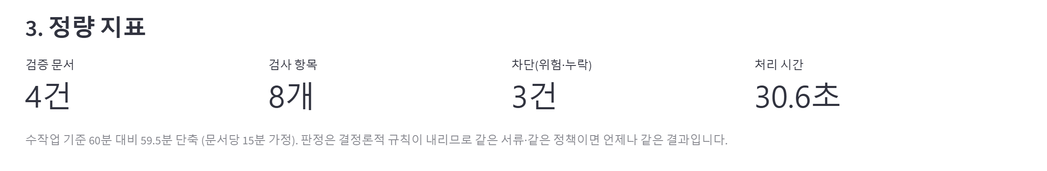
정량 효과와 운영 비용
검증 시간과 API 비용을 실측 기준으로 제시
활용 가능성
구분 | 수작업 기준 | 제안 시스템 | 비고
판매 건 1건(서류 4종) 검증 | 약 60분 (문서당 15분 가정) | 약 30~50초 | 첫 처리 실측 (LLM 판독 + 법령 API 포함)
재검증(같은 서류) | 동일 시간 재소요 | 즉시 · API 비용 0원 | 결과 캐시
API 비용 | — | 약 76원 / 건 | Claude Haiku 실측
일 3,000건 환산(가정) | 약 3,000시간 | 약 23만원 / 일 | 규모 추정치
비용이 낮은 이유
판정은 코드가 하므로 LLM 호출이 적다
비전은 앞 단계가 실패했을 때만 호출
모델 승격 발동 0회 — 저가 모델로 충분(교차 검증)
동일 서류 재검증은 캐시로 0원
효과는 시간 단축만이 아니다
사람이 놓치기 쉬운 '서류 간 불일치'를 기계가 일관되게 확인
판정 근거(조문·원문 위치)가 함께 남아 사후 입증에 사용
검증 시각·모델·적용 정책을 기록으로 보관
검사 범위를 명시해 과신을 방지

Slide 17
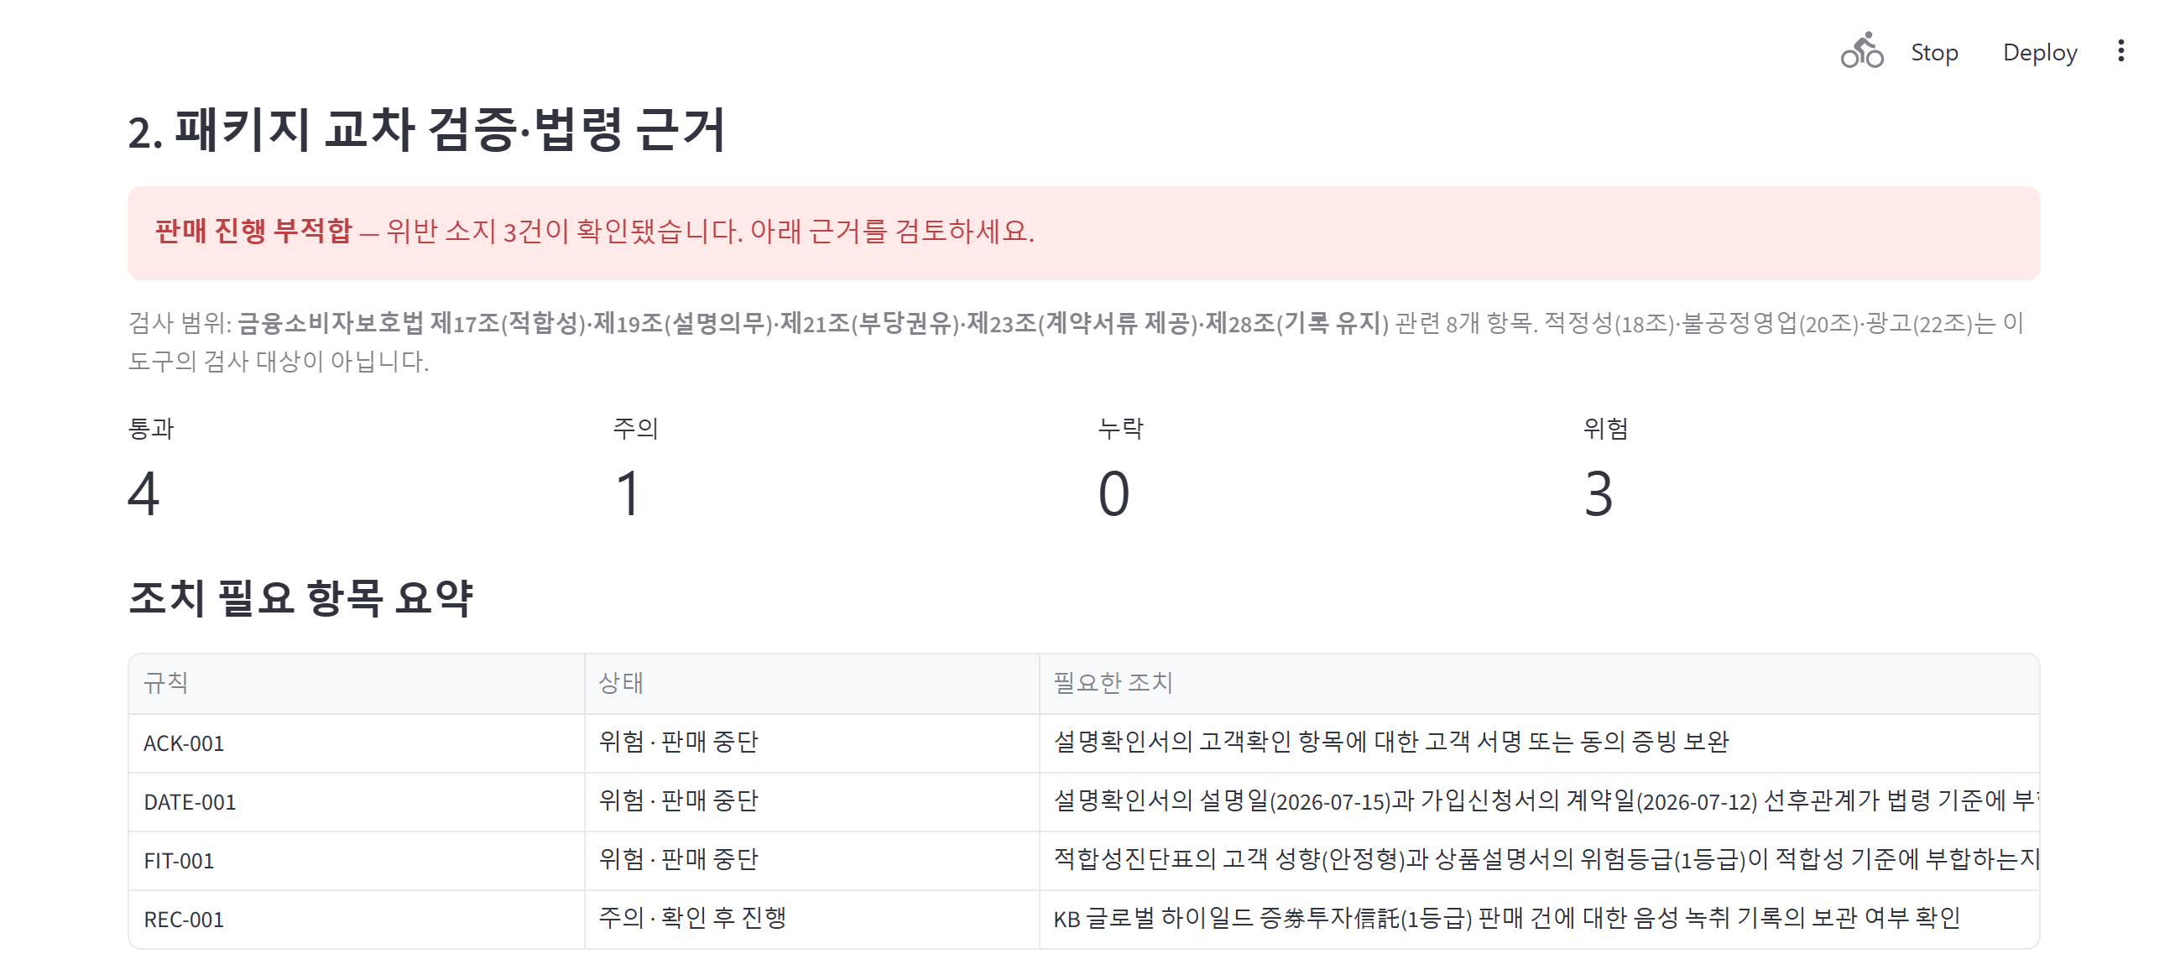
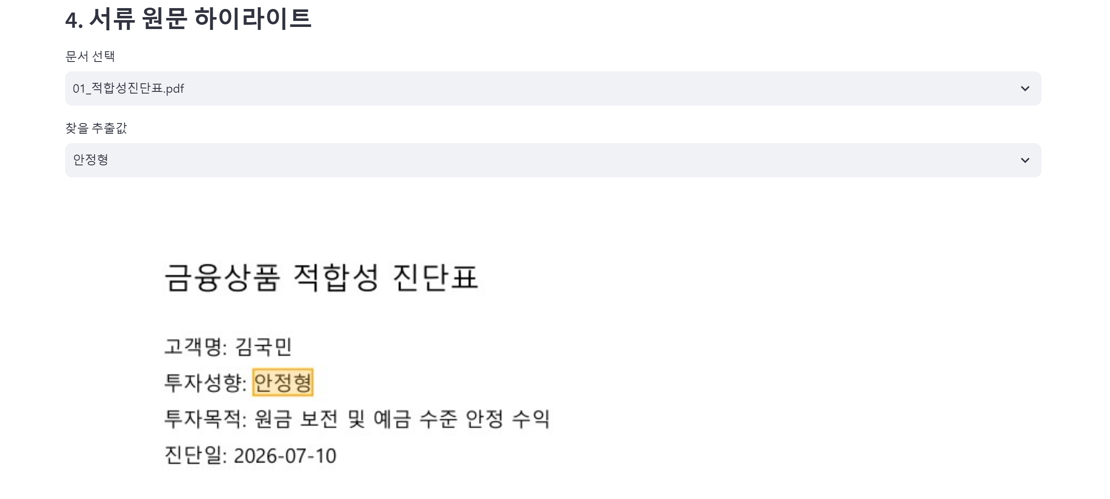
시연 시나리오
위반을 심어둔 패키지는 전부 적발하고, 정상 건은 통과시킨다
창의성·효과
검사 | 위반 심은 패키지 | 실제 정상 거래
FIT-001 적합성 | 위험 (안정형 · 1등급) | 통과
DATE-001 선후 | 위험 (설명 07-15 > 계약 07-12) | 통과
ACK-001 확인 | 위험 (미서명) | 주의
ADV-001 부당권유 | 통과 | 통과
DOC-001 서류구비 | 통과 | 주의(비대면 통합)
REC-001 녹취 | 주의 (고위험·부적합) | 통과
오탐을 내지 않는 것이 핵심입니다
실제 KB 판매 건을 넣으면 위험 0건으로 통과합니다. 위반을 심은 건만 정확히 잡습니다.
컴플라이언스 도구는 '다 잡아내는 것'보다 '정상을 정상이라 말하는 것'이 도입 가능성을 좌우합니다.

Slide 18
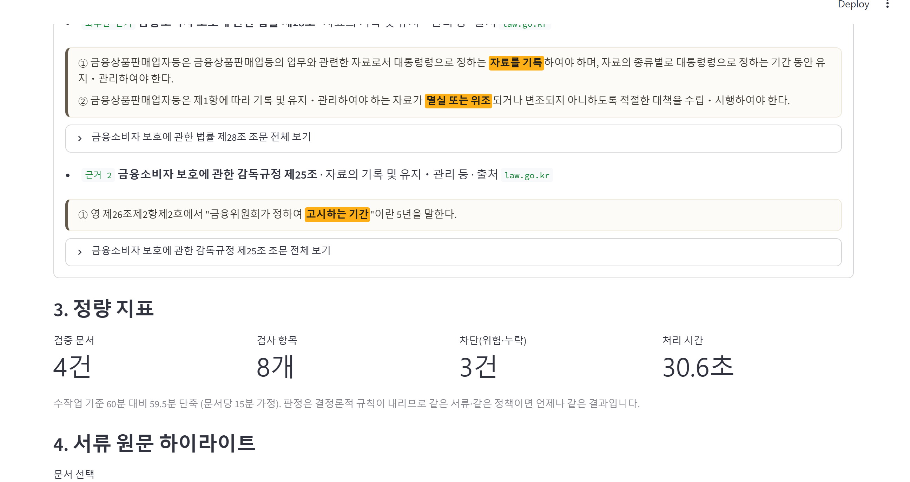
실제 화면 — 조문에서 걸리는 부분까지 짚는다
조문 전체를 던지면 '그래서 어디가 문제냐'에 답하지 못한다
창의성·효과
이 화면이 말하는 것
규칙마다 근거 조문을 확정 선언 — 검색어가 바뀌어도 근거가 흔들리지 않는다
조문에서 규칙이 걸리는 항만 뽑아 문구를 형광 표시 (조문 전체의 6~30%)
법률 조문과 그 위임을 받은 감독규정을 함께 제시
판정 근거는 문서·필드 단위로 남기고, '원문 근거 보기'로 그 값이
실제로 있는 PDF 위치를 좌표째 펼쳐 준다
적용 조항과 근거가 내보내기 파일에도 같이 담긴다
녹취 의무(REC-001) 판정에 금소법 제28조와 감독규정 제25조가 함께 붙고, 각 조문에서 '자료를 기록'·'멸실 또는 위조'·'고시하는 기간(5년)'이 형광으로 표시됩니다 — 담당자는 화면을 벗어나지 않고 무엇을 확인해야 하는지 압니다.

Slide 19
한계와 대응
검사하지 못하는 것을 검사한 척하지 않는다
기술 실현 가능성
한계 | 왜 생기는가 | 현재 대응 | 향후
녹취 음성을 판독하지 못함 | 입력이 문서(PDF·이미지)로 한정 | REC-001로 '녹취 의무 대상 여부'만 표시하고, 음성 미판독을 화면에 명시 | 본선: STT 연동해 낭독·동의 확인
6대 원칙 중 3개(18·20·22조)는 미검사 | 판매서류만으로는 판단에 필요한 정보가 없음 | 검사 범위(17·19·21·23·28조)를 화면에 명시 | 판매채널·거래이력 연계 시 확장
판정 매트릭스가 MVP 예시값 | 실제 기준은 회사 내부 규정 | 정책을 코드에서 분리해 파라미터로 주입 | KB 내부 적합성 기준으로 교체
문서유형 오분류 가능성 | 실물 서류는 어휘가 섞여 규칙 분류가 확신하지 못함 | 규칙이 확신할 때만 LLM보다 우선 + 검토자가 화면에서 수동 교정 | 유형 판별 정확도 별도 측정
외부 LLM API에 서류를 전송 | 비정형 판독에 필요 | 개인정보 미추출·마스킹 프롬프트·판독 캐시 즉시 삭제 | 사내망 LLM으로 대체 가능한 구조
한계를 감추면 도구를 신뢰할 수 없습니다.
이 시스템은 확인하지 못한 값을 '미확인'으로 드러내고, 검사하지 않는 조항을 화면에 밝힙니다. 판정을 내리지 못하는 상황에서 그럴듯한 답을 내놓는 것이 컴플라이언스에서는 가장 위험합니다.

Slide 20
개발 계획
예선 제출본은 여기서 고정하고, 본선 진출 시 단계별로 확장합니다
개발 계획의 구체성
단계 | 과제 | 내용 | 검증 방법
예선 제출 (완료·고정) | 핵심 파이프라인 | 판독 3단 폴백 · 규칙 8종 · 근거 조문 · 하이라이트 · 결과 내보내기 | 전수 감사 25건 + 미사용 23건 · 테스트 97건
본선 1단계 진출 후 ~2주 | 녹취 검증 | 음성 업로드 + STT로 '원금손실 낭독 → 고객 동의' 확인 (현재 미검사 영역) | 샘플 녹취로 문구 검출률 측정
본선 2단계 ~4주 | 검사 범위 확대 | 적정성(18조)·불공정영업(20조)은 판매채널·거래이력 연계가 전제 — 연계 가능 시 규칙 추가 | 규칙별 회귀 테스트 · 정상 서류 오탐 0 유지
본선 3단계 ~6주 | 규모 대응 | 판매 건 배치 검증 · 기간별 위반 통계 · 부서별 리포트 | 수백 건 배치 처리 시간·정확도
도입 준비 PoC 협의 시 | 은행 환경 정합 | 판정 기준을 KB 내부 매트릭스로 교체 · 사내 LLM 대체 · 개인정보 마스킹 | 내부 기준 대조 · 마스킹 후 재현성
설계상 확장이 쉬운 이유
· 규칙 1개 = 함수 1개. 서류를 받아 판정 하나를 돌려주는 구조라, 규칙 추가가 다른 규칙에 영향을 주지 않습니다.
· 법령 조문은 국가법령정보 API로 이미 수집돼 있어(금소법 73개 조문 포함) 추가 수집 없이 규칙을 늘릴 수 있습니다.

Slide 21
개발 체계 · 필요 자원 · 리스크
누가 무엇을 맡고, 도입에 무엇이 필요하며, 무엇이 틀어질 수 있는지
개발 계획의 구체성
역할 분담 (2인)
Track A — src/ingest · src/verify
법령 수집 · 판정 규칙 · 근거 조문
Track B — src/parser · app
서류 판독 · 검증 화면
공용 — schemas.py (변경 시 단독 PR)
상대 모듈은 Issue로 요청
품질을 고정하는 방식
인터페이스 계약 1곳 → 병렬 개발
규칙 1개 = 함수 1개 · 작은 PR
발견한 오류는 회귀 테스트로 고정
테스트 45건 → 97건
실물 서류 전수 감사로 회귀 확인
재현성: 순서·회차·모델 교차 측정
도입에 필요한 것 (KB 협조)
판매채널·거래이력 연계
18조·20조 검사의 전제
상품 등급 ↔ 고객 성향 내부 매트릭스
사내 LLM 또는 폐쇄망 추론 환경
은행 고유 판매서류 양식 샘플
→ 없어도 현재 8개 항목은 그대로 동작
리스크 | 영향 | 대응
은행 고유 양식이 판독 학습 범위 밖 | 필드 추출 실패 | 문서유형 스키마 추가로 흡수 · 실패해도 '미확인'으로 드러나 오판이 되지 않음
사내 LLM 으로 교체 시 판독 품질 차이 | 추출 정확도 저하 | 모델 교체 가능한 구조 · haiku↔sonnet 교차 검증에서 판정 불일치 0건 (모델 의존 낮음)
법령·감독규정 개정 | 근거 조문 무효화 | 국가법령정보 API 재수집 · 규칙별 조문을 확정 선언해 두어 영향 범위를 즉시 특정
개인정보 우려로 도입 지연 | 현장 적용 차단 | 생년월일·계좌번호 미추출 · 원본 미저장 · 캐시 삭제 제공 · 마스킹 후 재현성 검증

Slide 22
기술 스택과 구현 현황
프로토타입은 실행 가능한 상태로 제출합니다
기술 실현 가능성
문서 판독
PyMuPDF — 텍스트·단어 좌표 추출
Tesseract OCR (한국어) — 스캔·사진
Claude Vision — OCR 실패 시 폴백
PDF · JPG · PNG 지원
이해·판정
Claude Haiku — 필드 추출 전담
결정론적 규칙 8종 (Python)
원문 대조 · 문서유형 스키마
판정에 LLM 관여 없음
근거·화면
국가법령정보 Open API
규칙별 확정 근거 조문 + BM25 폴백
Streamlit — 검증 화면
결과 JSON 내보내기
구현 현황 | 상태
판독 파이프라인 (텍스트 → OCR → 비전) | 완료 · 실물 25건 검증
검사 규칙 8종 + 법령 조문 매핑 | 완료 · 회귀 테스트 97건
검증 화면 (업로드 · 판정 · 하이라이트 · 내보내기) | 완료 · 실행 가능
데모 패키지 (위반 3건 포함) | 완료 · 위반 3건 전부 적발 확인

Slide 23
정리
위반을 잡는 것보다, 판정을 신뢰할 수 있게 만드는 데 집중했습니다
① 문제에 맞는 접근
적합성 위반은 서류 하나로 정의되지 않는다
그래서 서류 간 교차 검증을 택했다
역대 본선작이 다루지 않은 지점
② 규제 도구에 맞는 설계
판정은 규칙이 한다 — 재현 가능
AI가 지어낸 값은 판정에 쓰지 않는다
검사하지 않는 범위를 밝힌다
③ 실제 서류로 검증
5개사 25건 · 전자/스캔/스크린샷
정상 건은 통과, 위반 건만 적발
회귀 테스트로 고정
컴플라이언스 도구의 가치는 '많이 잡는 것'이 아니라 '틀리지 않는 것'입니다.
이 프로토타입은 AI가 읽되 판정하지 않게 하고, 읽은 값이 원문에 실제로 있는지 대조하며, 확인하지 못한 것은 '미확인'으로 드러냅니다. 그 위에서만 자동화가 현장에 들어갈 수 있다고 보았습니다.

